Slide 1
Tổng quan về ngành lúa gạo Việt Nam
Gạo là cây lương thực chủ lực và đóng vai trò quan trọng trong nền kinh tế, văn hóa và an ninh lương thực của Việt Nam.

Slide 2
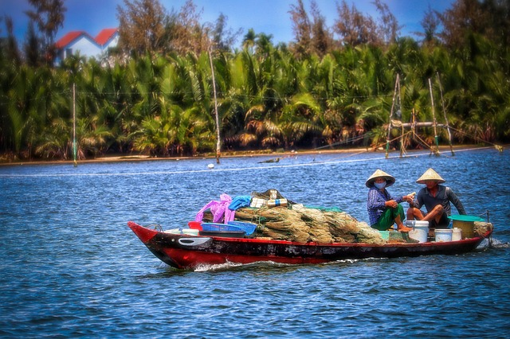
Các vùng trồng lúa trọng điểm
Đồng bằng sông Cửu Long là vựa lúa lớn nhất và quan trọng nhất của Việt Nam, chiếm hơn 50% tổng sản lượng gạo cả nước.
• Vùng này sở hữu điều kiện tự nhiên thuận lợi như đất đai phù sa màu mỡ và hệ thống sông ngòi dày đặc.
• Ngoài ra, các vùng như Đồng bằng sông Hồng, Duyên hải miền Trung và Tây Nguyên cũng có diện tích trồng lúa đáng kể.
• Sự đa dạng về thổ nhưỡng và khí hậu cho phép Việt Nam sản xuất nhiều loại gạo khác nhau, từ gạo trắng thông thường đến gạo đặc sản.
• Các vùng này đang tích cực áp dụng các kỹ thuật canh tác tiên tiến để tối ưu hóa năng suất và chất lượng.

Slide 3

Thách thức đối với ngành lúa gạo
Ngành lúa gạo Việt Nam đối mặt với nhiều thách thức từ biến đổi khí hậu, bao gồm hạn hán, xâm nhập mặn và lũ lụt bất thường.
• Dịch bệnh trên cây lúa và sâu bệnh hại cũng là mối lo ngại thường trực, ảnh hưởng đến năng suất và chất lượng.
• Sự biến động của thị trường thế giới và giá cả nông sản gây áp lực lên thu nhập của nông dân.
• Lao động nông nghiệp đang có xu hướng già hóa, cùng với việc thiếu hụt ứng dụng công nghệ cao trong sản xuất.
• Vấn đề ô nhiễm môi trường do sử dụng quá mức phân bón và thuốc trừ sâu cũng cần được giải quyết.

Slide 4

Đổi mới và phát triển bền vững
Việt Nam đang đẩy mạnh ứng dụng công nghệ cao vào sản xuất lúa gạo, từ cơ giới hóa đến nông nghiệp thông minh.
• Phát triển các giống lúa mới có năng suất cao, khả năng chống chịu sâu bệnh và thích ứng với biến đổi khí hậu.
• Khuyến khích thực hành canh tác bền vững như Hệ thống thâm canh lúa cải tiến (SRI), trồng lúa hữu cơ và quản lý nước hiệu quả.
• Tăng cường liên kết chuỗi giá trị từ sản xuất đến tiêu thụ, nâng cao giá trị gia tăng cho hạt gạo.
• Các chương trình hỗ trợ nông dân về vốn, kỹ thuật và thị trường đang được triển khai để tăng cường hiệu quả sản xuất.

Slide 5

Triển vọng và cơ hội trong tương lai
Ngành lúa gạo Việt Nam hướng tới mục tiêu nâng cao chất lượng hơn là chạy theo số lượng, tập trung vào các giống gạo đặc sản và gạo hữu cơ.
• Xây dựng và quảng bá thương hiệu gạo Việt Nam trên thị trường quốc tế, tạo ra giá trị khác biệt và sức cạnh tranh.
• Đa dạng hóa thị trường xuất khẩu, tìm kiếm các thị trường ngách có nhu cầu cao về gạo chất lượng.
• Tăng cường đầu tư vào nghiên cứu và phát triển để tạo ra các giống lúa mới và công nghệ sản xuất tiên tiến.
• Chính phủ tiếp tục có các chính sách hỗ trợ, khuyến khích các doanh nghiệp và nông dân đầu tư vào ngành lúa gạo theo hướng bền vững và hiện đại.

Slide 6
Thank You!

